Slide 1
Computer Organization and Design Memory Hierarchy 大容量与高速度：开发存储器层次结构
XM Guo
2022

Slide 2
The Memory Abstraction
从概念上讲，内存是一个大的字节数组，可以通过指定起始地址和字节计数从程序中访问。
...
get( addr1, k )
addr1 addr2
addrk
[M(addr1), ... , M(addrk)]
CS429 Slideset 17: 2

Slide 3
主存储器的存储单元
位是二进制数的最基本单位，也是存储器存储信息的最小单位。
当一个二进制数作为一个整体存入或取出时，这个数称为存储字。
存放存储字或存储字节的主存空间称为存储单元或主存单元，大量存储单元的集合构成一个存储体。
为了区别存储体中的各个存储单元，必须将它们逐一编号。存储单元的编号称为地址，地址和存储单元之间有一对一的对应关系。
所以,存储单元是CPU访问存储器的最小单位。每个存储单元可以是一个字,也可以是一个字节。

Slide 4
主存储器的主要技术指标
1.存储容量：字（字节）
位（Bit）：度量数据的最小单位
字节（Byte）：最常用的基本单位
b₇ b₆ b₅ b₄ b₃ b₂ b₁ b₀
1 0 0 1 0 1 0 1
K 字节 1K = 1024 Byte
M（兆）字节 1M = 1024 KB
G（吉）字节 1G = 1024 MB
T（太）字节 1T = 1024 GB

Slide 5
2.存储速度：有三个指标
访问时间T_{A} — 是指从向存储器发出命令，到从存储器读出信息所需的时间。
访问周期T_{M} — 是指连续两次访问存储器的最小时间间隔。 通常：T_{M}＞T_{A}。
存储器带宽B_{M} — 是指连续访问时，存储器每秒钟所能提供的数据传送速率。其单位为：字节/秒、字/秒、位/秒。

Slide 6
半导体随机存取存储器(RAM)
TTL结构
ECL结构
双极型
MOS型
RAM
ROM
用作Cache存储器?
静态RAM（SRAM）
动态RAM（DRAM）
半导体存储器
用作主存储器?
MROM
PROM（Programmable)
EPROM(Erasable)
EEPROM(Electrically Erasable)
FLASH
用作BIOS存储器?
图形卡、硬盘控制器?

Slide 7
主存储器是整个存储系统的核心，由RAM和ROM构成, 并且是二者缺一不可。
RAM用来存放供用户随机读写的用户程序和数据，也可以作为系统程序的工作区，ROM用来存放系统程序。
本节从最基本的存储电路开始，分别介绍RAM和ROM的不同类型存储电路、工作原理、和各自所具有的特点,以及相应存储芯片的外特性。

Slide 8
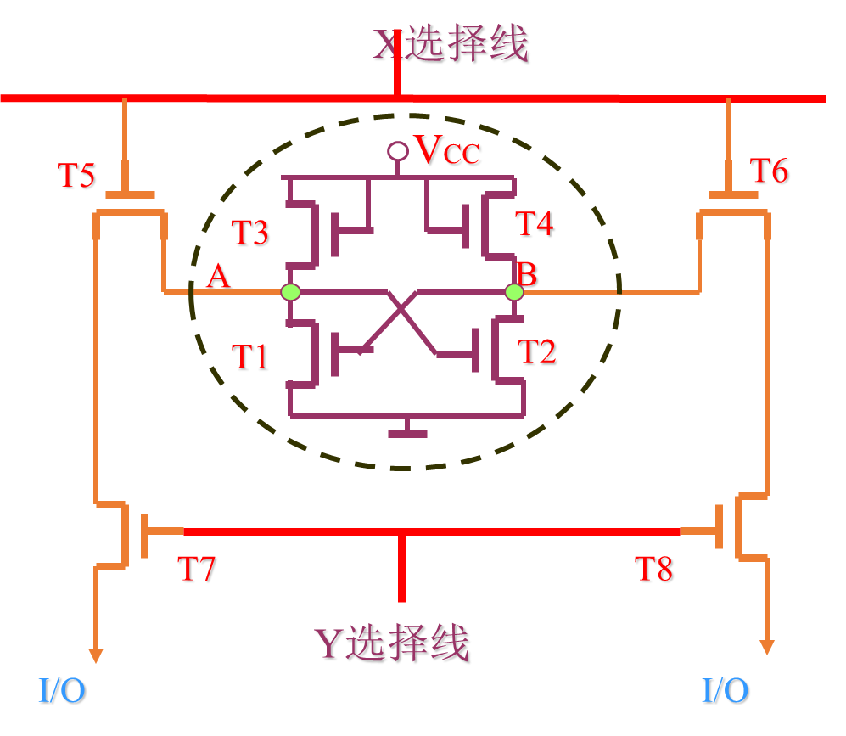
RAM的存储元电路
可以存放一个二进制位的电路被称为存储元，它是构成存储器的最小信息单位。
1. SRAM存储元电路
SRAM是用双稳态触发器结构记忆信息的。SRAM的存取速度快，但集成度低，功耗也较大，所以一般用来组成高速缓冲存储器和小容量主存系统。

Slide 9

Typical SRAM Organization: 16-word x 4-bit
Din 3
Din 2
Din 1
Din 0
WrEn
Precharge
Wr Driver &
- Precharger+
Wr Driver &
- Precharger+
Wr Driver &
- Precharger+
Wr Driver &
- Precharger+
Word 0
A0
SRAM
Cell
SRAM
Cell
SRAM
Cell
SRAM
Cell
Address Decoder
A1
Word 1
A2
SRAM
Cell
SRAM
Cell
SRAM
Cell
SRAM
Cell
A3
:
:
:
:
 |  |  |  |  |  |  |  |  |  |  |  |  |  |  |  |  |  |  |  |  |  | Word 15
SRAM Cell |  |  |  |  |  | SRAM Cell |  |  |  |  |  | SRAM Cell |  |  |  |  |  | SRAM Cell
⁻ Sense Amp ⁺
⁻ Sense Amp ⁺
⁻ Sense Amp ⁺
⁻ Sense Amp ⁺
Dout 3
Dout 2
Dout 1
Dout 0

Slide 10

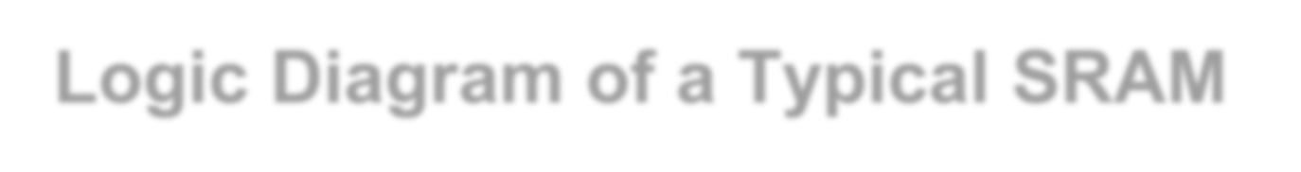
Logic Diagram of a Typical SRAM
A
写使能地有效 (WE_L)
Din 和 Dout 用一根线 (D) 节约引脚:
增加输出允许信号(OE_L)
WE_L 为低 (Low), OE_L 为高 (High)
D 作为数据输入引脚
WE_L 为高 (High), OE_L 为低 (Low)
D 作为数据输出引脚
两个信号 WE_L and OE_L 都为低不允许:
Result is unknown. Don’t do that!!!
2 ^{N} words x M bit SRAM
N
WE_L
OE_L
D
M

Slide 11
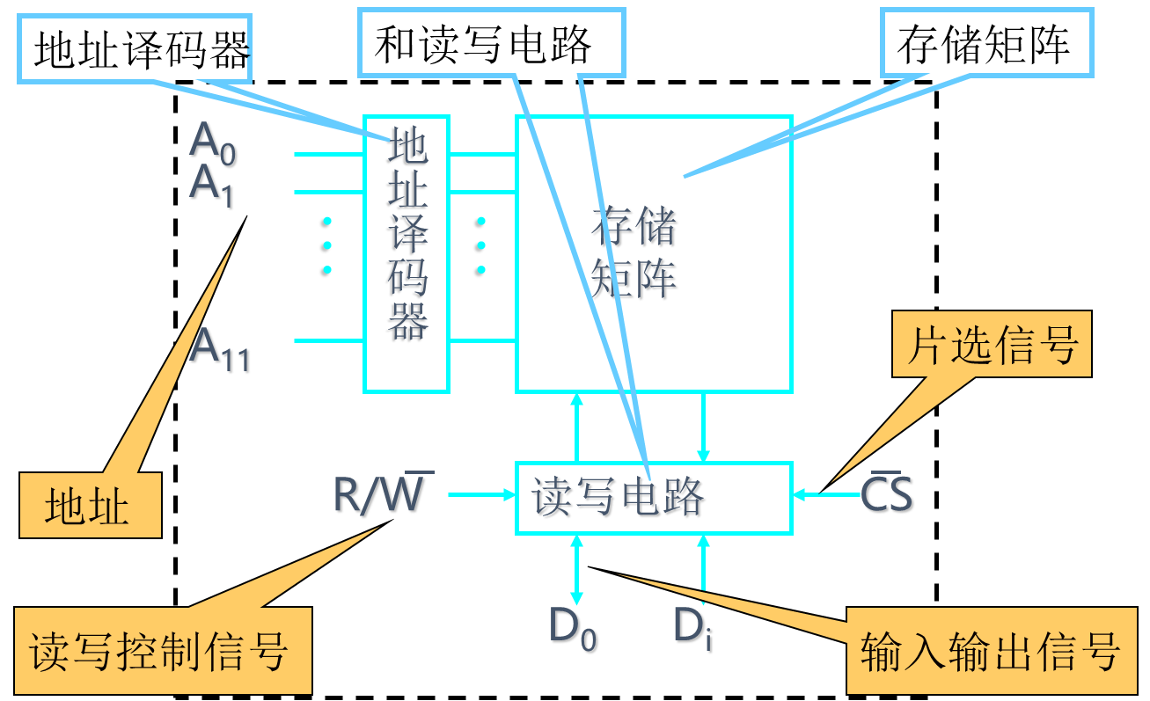
SRAM的基本结构

Slide 12
存储矩阵
存储器中需要将许多基本单元电路按一定的顺序排列成阵列形式,这样的阵列称为存储矩阵.排列方式:字结构和位结构.
D7 D6 D0
1
0
字结构:同一芯片存放
一个字的多位，如8位。
位结构:同一芯片存放多个字的同一位.
2
1
3
127
字结构
1022
1023
位结构

Slide 13
SRAM延时
读过程
1. 地址译码
2. 驱动行选
3. 选中的位线单元驱动位线
(整个行一起读取)
4. 列选
(数据准备就绪)
5. 位线准备下次读或写
访问延迟主要在第2、3和5步
step 2 与 2^{m}成正比
step 3 and 5 与 2^{n}成正比
row enable
bitline
_bitline
bit-cell array
2^{n} row x 2^{m}-col
(n≈m to minimize
overall latency)
n+m
n
2^{n}
m
2^{m} diff pairs
sense amp and mux
1

Slide 14
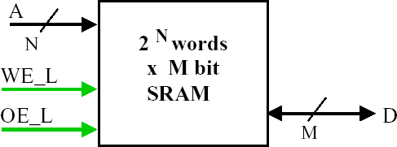
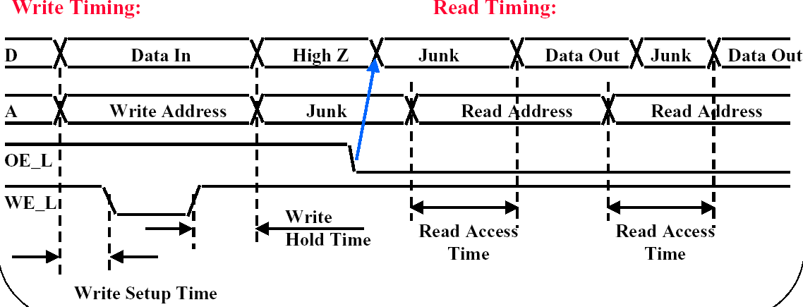
Typical SRAM Timing

Slide 15
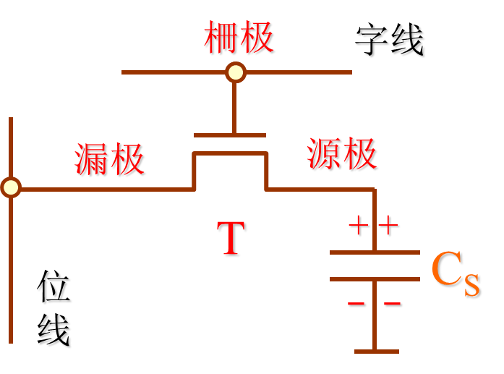
Dynamic RAM Cell DRAM
DRAM存储元电路
慢, 便宜,比SRAM集成度高
通过电容 C_{S} 有无存电荷区分信号 0、1
读出时数据线有电流为 “1”
读出时数据线无电流为 “0”

Slide 16
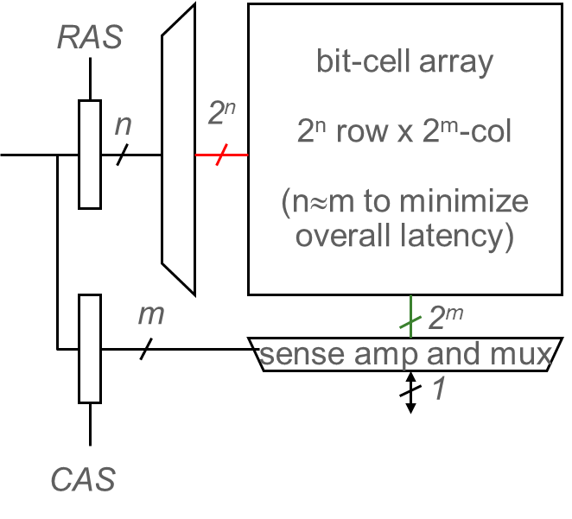
动态 RAM 芯片结构
由于DRAM芯片集成度高，容量大，为了减少芯片引脚数量，行地址和列地址共用地址线，行地址由行地址选通信号 送入存储芯片，列地址由列地址选通信号 送入存储芯片。
由于采用了地址复用技术，因此，DRAM芯片每增加一条地址线，实际上是增加了两位地址，也即增加了4倍的容量。
DRAM芯片把地址线分成两部分，行地址、列地址

Slide 17
DRAM
电容存电荷（1）或失去电荷（0）表示数据位（非恢复性）
位单元在读取时会失去电荷
位单元随时间也会失去电荷
读取过程
1~3 与静态随机存储器一样
4. 触发器放大电路重新产生位线，数据通过选择器输出
5. 预充电所有位线
刷新: DRAM 控制器通过读取行再写入进行定期刷新 (10s of ms)
row enable
_bitline
RAS
bit-cell array
2^{n} row x 2^{m}-col
(n≈m to minimize
overall latency)
n
2^{n}
m
2^{m}
sense amp and mux
1
A DRAM die comprises
of multiple such arrays
CAS

Slide 18
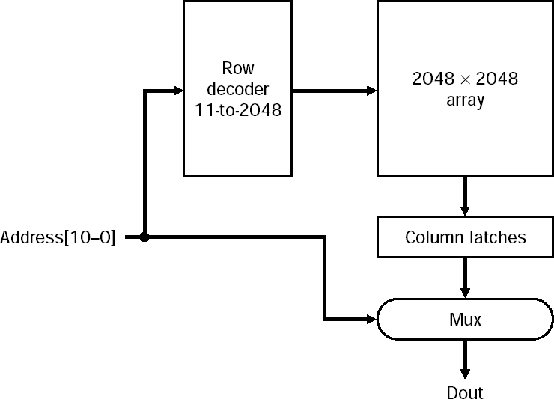
4Mx1 DRAM Organization
4M=2^22,需地址线22根
芯片上，22/2=11根地址线
存储矩阵
行地址
列地址
11根地址线，分时复用

Slide 19
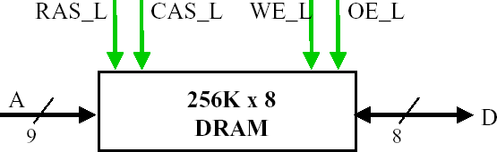
Logic Diagram of a Typical DRAM
行和列地址共享地址线引脚 (A)
RAS_L 行选变低: 引脚 A 锁存行地址
CAS_L goes low列选变低: 引脚 A 锁存列地址
RAS/CAS edge-sensitive边沿触发
Din 和 Dout 数据输入和输出用同一引脚(D)
控制信号 (RAS_L, CAS_L, WE_L, OE_L) 低有效

Slide 20
DRAM Read Timing DRAM读时序图
RAS_L
CAS_L
WE_L
OE_L
A
256K x 8 DRAM
D
9
8
DRAM Read Cycle Time
RAS_L
CAS_L
A Row Address
WE_L
Col Address
Junk
Row Address
Col Address
Junk
OE_L
D High Z Junk
Data Out
High Z
Data Out
Read Access
Output Enable
Time
Delay
Early Read Cycle: OE_L asserted before CAS_L
Late Read Cycle: OE_L asserted after CAS_L

Slide 21
DRAM Write Timing DRAM写时序图
RAS_L
CAS_L
WE_L
OE_L
A
256K x 8 DRAM
D
9
8
DRAM WR Cycle Time
RAS_L
CAS_L
A Row Address
OE_L
Col Address
Junk
Row Address
Col Address
Junk
WE_L
D
Junk
Data In
Junk
Data In
Junk
WR Access Time
WR Access Time
Early Wr Cycle: WE_L asserted before CAS_L
Late Wr Cycle: WE_L asserted after CAS_L

Slide 22
DRAM的类型
除前述的基本DRAM外，
为了提高DRAM的访问速度，出现了快速页模式DRAM(FPM DRAM—Fast Page Mode DRAM)、
扩展数据输出DRAM (EDO DRAM--Extended Data Output DRAM)、
爆发式扩展数据输出DRAM(BEDO DRAM--Burst Extended Data Output DRAM)和
同步DRAM (SDRAM--Synchronous DRAM)。

Slide 23
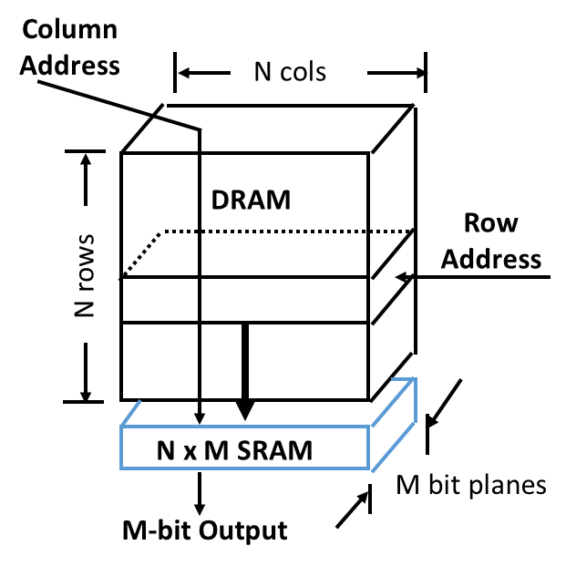
快速页面模式- FPM DRAM
RAS# CAS# A[0:7]
Data
X
Row
X
Col n
X Col n+1
X Col n+2
X
Data n
D n+1
D n+2
一次行选，整个行被存到一个静态寄存器中，其后可输入多个列地址，它们和行地址分别组成全地址，选中字存储单元并进行读或写操作
当一行被读到 SRAM “register”静态寄存器中后
只有列选 CAS 被需要，用来访问其它的在那行的 N个字（ M-bit ）
在 列选CAS 切换时， 行选RAS一直 保持有效

Slide 24
扩展数据输出DRAM（EDO DRAM）
可以扩展输出数据的有效时间，直到CAS再次有效为止，如图的最后一行波形
以读操作为例，操作时序如图。注意，在FPM DRAM中，当列地址选通信号CAS无效时，没有输出数据，见图的倒数第二行波形。

Slide 25

Burst DRAM 爆发式动态随机存储器
RAS# CAS# A[0:7]
Data
X
Row
X
Col n
X
Data n
Data n+1
Data n+2
自己生成一个连续的地址
地址突发功能允许从一个外部地址内部最多生成四个连续地址，节省了内存访问时间。

Slide 26
同步动态随机存储器(SDRAM) 的操作
Column
Address
+1
当一行被读到静态随机寄存器（ SRAM register ）后
输入列选 CAS作为起始“爆发式”地址以及爆发长度
从该行中的一系列顺序地址爆发传输数据
时钟控制爆发中连续字的传输– 300MHz in 2004
N cols
DRAM
Row
Address
N rows
N x M SRAM
M bit planes
M-bit Output
Cycle Time
1st M-bit Access
2nd M-bit
3rd M-bit
4th M-bit
RAS
CAS
Row Address
Col Address
Row Add
Notes:
Have become the RAM architecture of choice for building memories

Slide 27
内存技术的意义
使用当前 DRAM 技术的单字访问内存延迟会很慢
我们必须改进带宽(bandwidth)/吞吐率
Idea 1: 一次访问多个字 (to exploit spatial locality)
技术: Fast Page Mode, DDR SDRAM, etc.
Idea 2: 增加并行服务的访问数量
Technology:多个内存模块交叉访问（ interleaving memory accesses ）

Slide 28
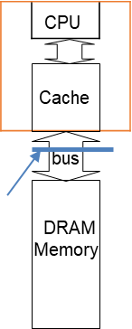
Simple Main Memory
Send address to MM | 1 clock
MM (DRAM) Access Time for first word | 2 clocks
Transfer time for one word | 1 clock
Cycle | Addr | Mem | steady
1 | 12 | S | *
2 |  | A | *
3 |  | A | *
4 |  | T | *
5 | 13 | S | *
6 |  | A | *
7 |  | A | *
8 |  | T | *
9 | 14 | S | *
10 |  | A | *
11 |  | A | *
12 |  | T | *
13 | 15 | S | *
14 |  | A | *
15 |  | A | *
16 |  | T | *
4-word cycle = 16 cycles
How to improve?
Lower latency?
A,B,T are fixed
Higher bandwidth?
S-送内存地址
A-内存字访问时间（读或写）
T-传送字时间

Slide 29
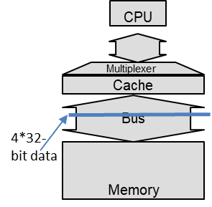
Bandwidth: Wider DRAMs
Cycle | Addr | Mem | steady
1 | 12 | S | *
2 |  | A | *
3 |  | A | *
4 |  | T | *
5 | 14 | S | *
6 |  | A | *
7 |  | A | *
8 |  | T | *
64-bit DRAM instead
4-word cycle = (1+2+1)*2=8 cycles
64-bit buses are more expensive (Pentium vs. 486)
S-送内存地址一个时钟， A-内存访问（4个字）时间2个时钟周期
T-传送时间一个时钟周

Slide 30
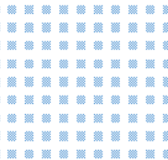
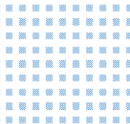
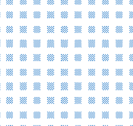
Memory Module Interleaving
使用了两个或更多兼容（最好相同）的内存模块.
在一个内存模块中，多个芯片“并行”使用”.
例如。 8个模块，每个模块内“并行”使用8个芯片。 达到一个 8 × 8 = 64 位内存总线.
内存交错可以通过“双通道内存架构”等技术实现
bit (data) lines
R
每个交点代表一个 1-T DRAM 单元
o
w
D
e c
RAM Cell
Array
o
word (row) line
d e r
column address
row address
Column Selector & I/O Circuits
列地址从每个平面的行中选择请求的位
data bit data bit
data bit

Slide 31
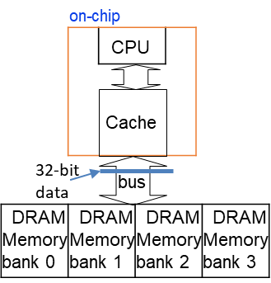
Bandwidth: Interleaving/Banking
使用多个DRAMs模块, 扩展它们的总带宽
每个 DRAM 模块叫做一个 bank
M个 32-bit 的 banks（每个模块32字）
简单的交错(Simple interleaving): banks 共享地址线，连续字在不同模块。
Access Pattern with 4-way Interleaving:
Access Bank 0
Access Bank 1
Access Bank 2
Access Bank 3
We can Access Bank 0 again
4个模块“并行”使用。 达到一个 4 × 32 = 128 位内存总线

Slide 32
Simple Interleaving
Cycle | Addr | Bank0 | Bank1 | Bank2 | Bank3 | steady
1 | 12 | S
2 |  | A | S
3 |  | A | A | S |  | *
4 |  | T | A | A | S | *
5 |  |  | T | A | A | *
6 |  |  |  | T | A | *
7 |  |  |  |  | T | *
Parallel access
Access time: 2 cycles (A)
Transfer time: 1 cycle (T)
仍然使用 32 位总线！
向4个BANK 依次送内存地址
依次传送
S
A
T
4-word access
=（1+2+4*1）
= 7-cycles
S
A
T
S
A
T
S
A
T
内存访问可以并行进行

Slide 33
Memory Systems that Support Caches
on-chip
on-chip
 | CPU
Cache
CPU
on-chip
 | CPU
Cache
Multiplexer
Cache
32-bit data &32-bit addr
per cycle
bus
Bus
4*32-bit data
DRAM
Memory
Memory
32-bit data
bus
DRAM Memory bank 0 | DRAM Memory bank 1 | DRAM Memory bank 2 | DRAM Memory bank 3
(a) Non-Interleaving
(b) Wide Memory Organization
(c) Interleaving

Slide 34
Organization Comparison
Assume following latencies
Send address to MM | 1 clock
MM (DRAM) Access Time for first word | 15 clocks
MM (DRAM) Access Time for each of subsequent words in same row(fast page ) | 8 clocks
Transfer time for one word | 1 clock
Find time to access a cache line of 4-words
MM Organization | Total clock cycles miss penalty | Bandwidth(bytes per clock)
a. Narrow Memory | 1 + 4*15 + 4*1 = 65 clocks | (4 x 4)/65=0.246
b. Wide Memory | 1 + 15 + 1 = 17 clocks | (4 x 4)/17=0.941
c. fast page mode | 1+15+3*8+1=51 clocks | (4 x 4)/51 = 0.314
d. Interleaved Memory | 1 + 15 + 4*1 = 20 clocks | (4 x 4)/20=0.8

Slide 35
静态和动态存储器芯片特性
静态RAM（SRAM）
每个单元用6晶体管电路存储一个位。只要保持通电（易失性），就会无限期保留值。对电噪声等干扰相对不敏感。比DRAM更快但更昂贵。
动态RAM（DRAM）
每个单元用电容器和晶体管存储一个比特。值必须每10–100毫秒刷新一次（易失性）。对干扰敏感，比SRAM慢且便宜。

Slide 36
Memory Controller 内存控制器
内存控制器通常用于存储器和处理器之间的接口。
DRAMs有一个稍微复杂的接口，因为它们需要刷新，并且它们通常具有分时复用信号以减少引脚数。.
SRAM 接口比较简单，不需要内存控制器.
Row/Column
Processor | Address R/ W
 | Request
 | Clock
Memory controller | address RAS
 | CAS
 | R/ W
 | CS Clock
Memory
Data
RAS (CAS) = Row (Column) Address Strobe; CS = Chip Select

Slide 37
只读存储器（ROM）
ROM： 工作时只能快速地读取已存储的数据、而不能快速地随时写入新数据。
优点：最突出的特征是掉电后数据不丢失，用于存储数字系统中固定不变的数据和程序 。
ROM分为可编程PROM （Programmable ROM）和掩模ROM(Mask ROM)。
Mask ROM：数据是制造过程中写入的，可永久保存，但使用者不能改写。
PROM：数据是由使用者通过编程工具写入的。
ROM的寻址方式与RAM相同，采用随机寻址，即用地址译码器选择字存储单元。
ROM可以用双极型或单极型（MOS）元件实现。

Slide 38
EEPROM
电路特点：
1.是用电脉冲编程。
2.可利用电脉冲擦除存储的数据。
3.对E²PROM编程存储字节要用+21v 10ms脉冲， E²PROM
适合大容量（几千个字节）的编程，可大量减少编程时间。
突出优点：
对存储的数据可以单字节擦除或改变。即单字节擦除，单字节改变。

Slide 39
闪存（Flash Memory）
闪存是一种高密度可读写的的非易失存储器。它可以在掉电情况下将数据保存很长时间。
Flash存储使用具有栅极的MOS管进行存储。当正电压施加在门控端时浮动栅极使可以存储电荷(logic 0)，如果浮动栅极没有电荷，则存储 1。
logic 0 is stored
logic 1 is stored

Slide 40
闪存的特点和应用
理想的存储器具有大容量、非易失、在系统读写能力、较高的操作速度和低成本等特点。
ROM、PROM、UV EPROM、EEPROM、SRAM和DRAM，在前述的某些方面各具有一定优势。只有闪存综合具有理想存储器的特点，闪存具有RAM（随机访问）和ROM（非易失性）的特性，它通常被认为是两者的混合体。只是在写入速度方面比SRAM和DRAM差。
存储器 | 非易失 | 高密度 | 单管存储单元 | 在系统写入 | 写速度*
闪存 | YES | YES | YES | YES | 较快
SRAM | NO | NO | NO | YES | 最快
DRAM | NO | YES | YES | YES | 快
MASK ROM | YES | YES | YES | NO
PROM | YES | YES | YES | NO
UV EPROM | YES | YES | YES | NO
EEPROM | YES | NO | NO | YES | 最慢
* 写入速度是与SRAM比较的。

Slide 41
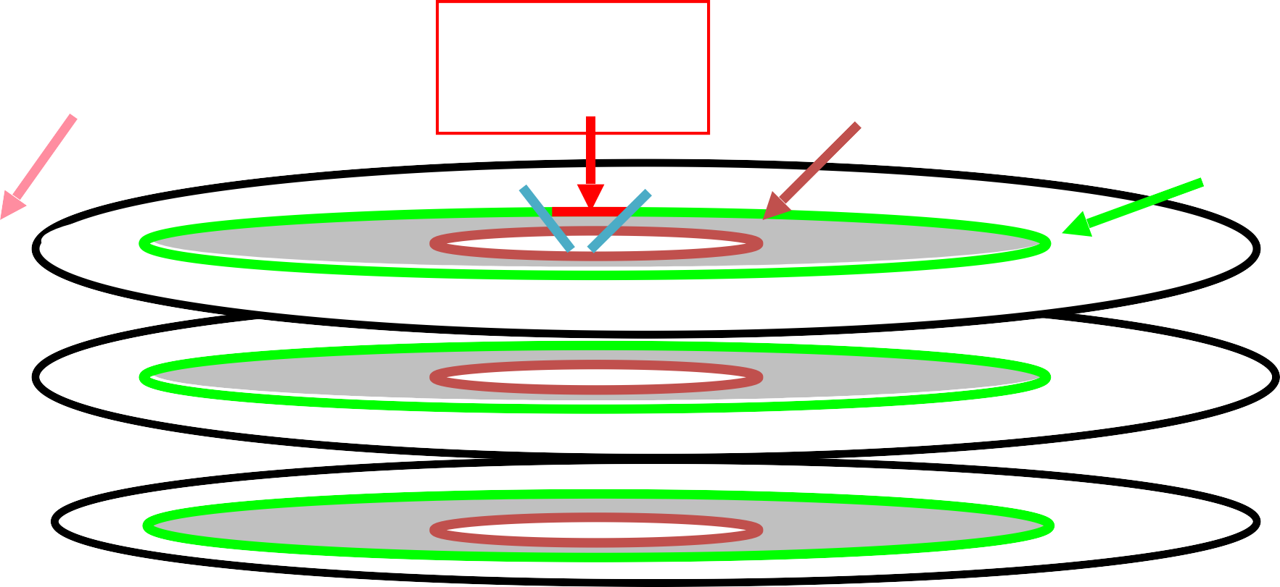
硬盘设备术语
Inner Track
Arm Head
Sector
Outer Track
Platter
Actuator
几个盘片(Platter)，在两个表面上都以磁性方式记录信息（通常）
磁道(Track)中的位记录，这些磁道又分为扇区(Sector)（例如，512 字节）
执行器(Actuator)将磁头(Head)（臂端Arm）移动到磁道上方（“搜索”），等待磁头下方的扇区旋转，然后读取或写入

Slide 42
Disk Device Performance
长期、非易失性存储,最低级内存：
慢； 大的; 便宜
涂有磁性表面的旋转盘片
用于访问信息的可移动读/写头
Track
Sector
Controller
+
Cache
Cylinder
Platter
Head
Disk Access Time = Seek Time + Rotation Time + Transfer Time + Controller Overhead
Seek Time = 将磁头组件定位在正确柱体上的时间
Rotation Time=磁盘旋转到要访问的块的第一个扇区到达磁头的时间
Transfer Time=块的扇区所花费的时间，以及扇区之间旋转经过磁头所花费的时间

Slide 43
闪存与硬盘
微型驱动器和闪存（例如 CompactFlash）并驾齐驱
均为非易失性（无需电源即可保留内容）
闪存的好处：功耗更低，不会死机 （没有移动部件，需要向上/向下旋转 µdrives）
磁盘成本 = 电机固定成本 + 机械臂，但实际磁介质成本非常低
闪存成本=闪存芯片的最高成本/比特
随着时间的推移，闪存的每比特成本下降，密集存储的竞争力增加

Slide 44
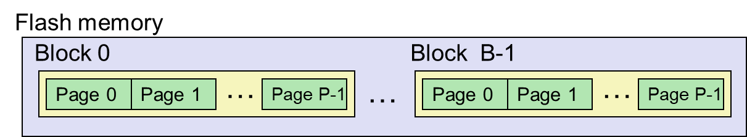
Solid State Disks (SSDs)
页：512KB 到 4KB，块：32 到 128 页，以页为单位读取/写入数据。
擦除一个块需要很长时间（~1 ms），修改一个块页面需要将所有其他页面复制到新块中
优点 ：没有移动部件，速度更快, 功耗更低, 更坚固
缺点：会磨损

Slide 45
Flash and Latency...
Computer Science 61C Spring 2019
Nicholas Weaver
闪存带宽接近旋转硬盘
旋转硬盘仍然用作更大的存储，最便宜
Flash 的优势：没有寻道时间！
随机访问与顺序访问相比没有额外的延迟
这是巨大的： 操作系统引导应尽可能线性
苹果在 Mac 上花费了大量精力来优化这一点……
当将旋转硬盘换成固态硬盘SSD 时，启动时间缩短了一半……

Slide 46

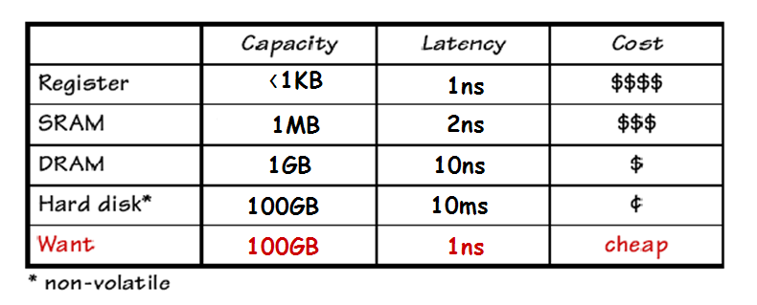

计算机需要什么样的存储器？
已经学过的存储器：SRAM、DRAM、ROM
Hard Disk、Optical Disk、Flash Memory
单独用某一种存储器不能满足我们的需要！
结合各种存储器的特点，采用层次式存储器结构来构建计算机的存储系统！

Slide 47
谁在乎内存层次结构?
1000
Processor 60%/yr. (2x/1.5 yr)
Processor Growth Curve follows
“Moore’s Law”
CPU
Performance
100
处理器-内存性能差距：（增长 50% / 年）
10
9%/yr. (2x/10 yrs)
DRAM
1
1980
1981
1982
1983
1984
1985
1986
1987
1988
1989
1990
1991
1992
1993
1994
1995
1996
1997
1998
1999
2000
Time
主存速度跟不上CPU性能
100MHz的Pentium处理器平均10ns执行一条指令，而DRAM典型访问时间60～120ns。
“处理器性能提升对系统的贡献被DRAM性能所屏蔽”
处理器-内存(DRAM)性能差距

Slide 48
理想的存储器
零访问时间 (latency)
无限大的存储空间
零造价
无限大的带宽 (支持并行访问)
但是
越大越慢
要用更多的时间决定位置
越快越贵
内存技术: SRAM vs. DRAM vs. SSD vs. Disk vs. Tape
高带宽意味着更贵
需要更多 banks, 更多端口, 更多通道, 更高的频率或更快的技术

Slide 49
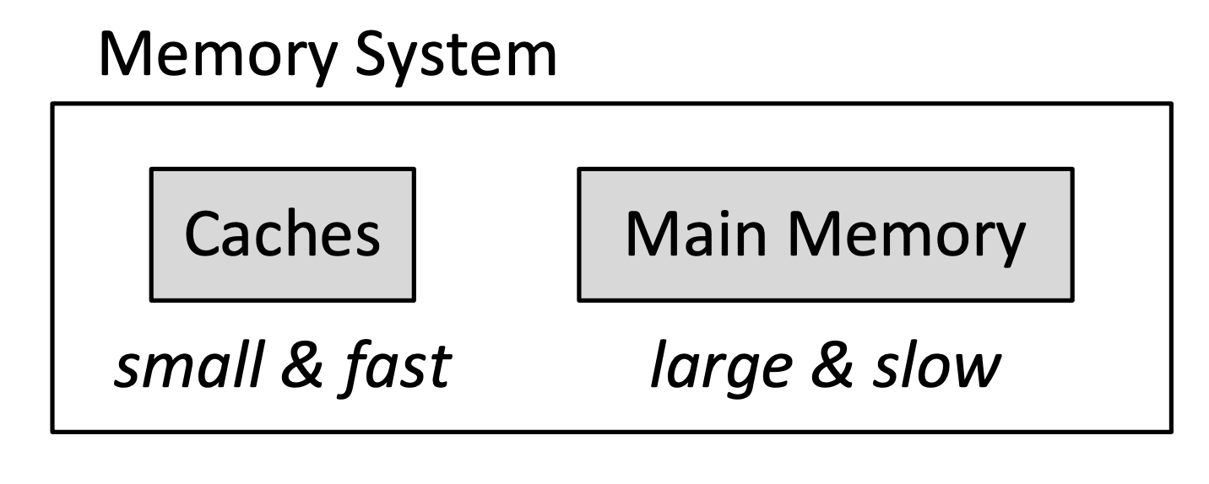
为什么存储器要用层次结构?
我们要 又大又快
单层结构实现不了
想法: 用多级存储 (随着级别远离处理器，逐渐变大和变慢) ，确保处理器所需的大部分数据保持在快速级别

Slide 50
Big Idea: Memory Hierarchy
计算机设计另一个伟大思想-存储层次结构
利用局部性原则
用最便宜的技术获得尽可能容量多的内存
达到最快的存储技术所提供的速度
On-Chip Components
Control
eDRAM
Instr
Cache
Second
Level
Cache
(SRAM)
Secondary
Memory
(Disk)
ITLB
Main
Memory
(DRAM)
Datapath
RegFile
DTLB
Data
Cache
Speed (%cycles): ½’s 1’s 10’s 100’s 1,000’s
Size (bytes): 100’s K’s 10K’s M’s G’s to T’s
Cost: highest lowest
现代计算机的内存系统由一系列从最快到最慢的黑匣子组成,为提高性能/价格，将各存储器组成一个金字塔式的层次结构，取长补短协调工作.
Notes:
Instead, the memory system of a modern computer consists of a series of black boxes ranging from the fastest to the slowest.
Besides variation in speed, these boxes also varies in size (smallest to biggest) and cost.
What makes this kind of arrangement work is one of the most important principle in computer design. The principle of locality. The principle of locality states that programs access a relatively small portion of the address space at any instant of time.
The design goal is to present the user with as much memory as is available in the cheapest technology (points to the disk).
While by taking advantage of the principle of locality, we like to provide the user an average access speed that is very close to the speed that is offered by the fastest technology.
(We will go over this slide in detail in the next lectures on caches).

Slide 51
存储器层次结构
把用到的数据移到这里
fast
small
利用局部性原理，达到最快的存储技术所提供的速度
faster per byte
cheaper per byte
用最便宜的技术获得尽可能容量多的内存
所有的数据在这里
large but slow

Slide 52
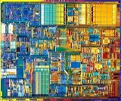


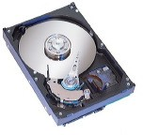
A typical memory hierarchy
Cost
Access time
< 1ns
on-chip cache KBs L1
L1, L2 缓存（cache） 通常用静态随机存储器 SRAM, 提供最快速度的技术
Increasing cost per bit
Increasing speed
Increasing latency
off-chip cache MBs L2
2.5 $/MB
5ns
main memory GBs
0.07 $/MB
60ns
Disk TBs
0.0004 $/MB
10,000,000ns
为解决主存容量不足的问题，借助于软硬件在高速硬盘上开辟了——虚拟存储空间。最便宜的技术

Slide 53
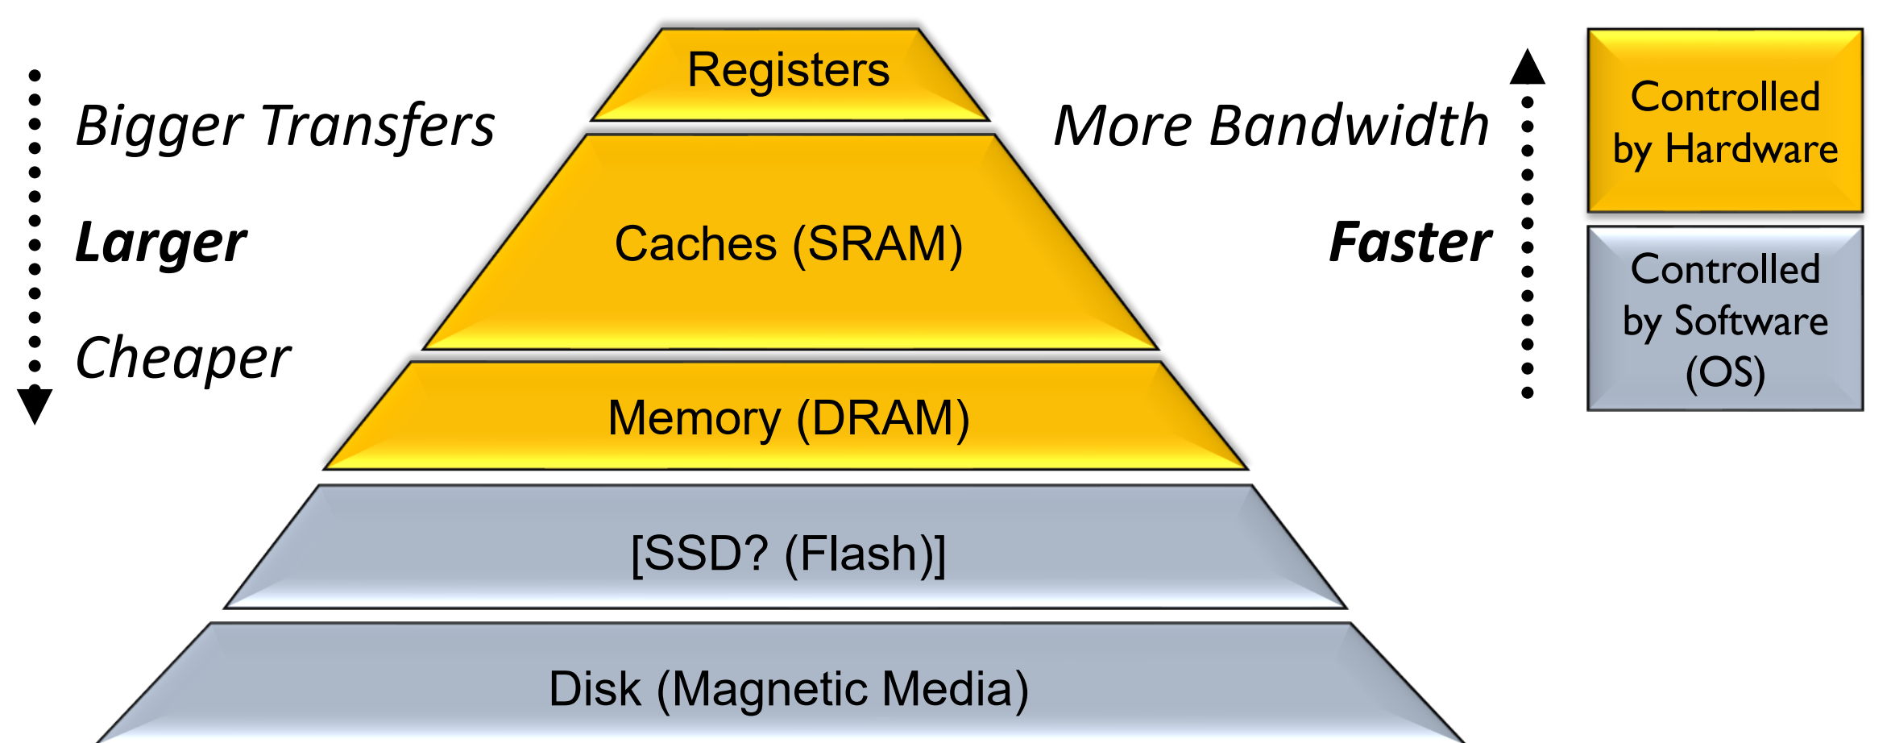
程序访问局部性
计算机存储层次结构
工作过程
CPU运行时，需要的操作数大部分来自寄存器
需从(向)存储器中取(存) 数时，先访问cache；若在，取自cache
若不在cache，则访问RAM；若在，则取自RAM
若不在RAM，则访问磁盘，操作数从磁盘中读出→RAM →cache
构成了一个统一管理、统一调度，并且对用户来说透明的一体化的存储器系统.

Slide 54
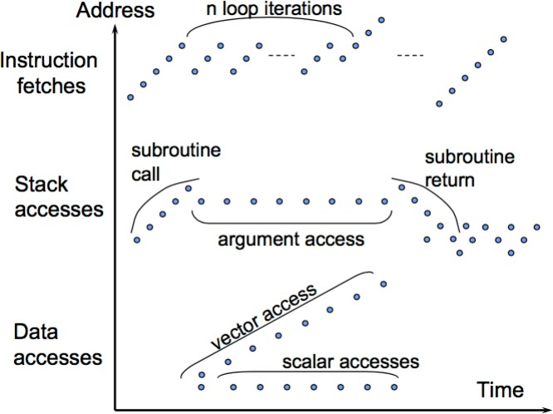
程序的访存特性
为什么存储层次化结构是有效的？
时间局部性temporal locality
最近的访问项（指令/数据）很可能在不 久的将来再次被访问
往往会引起对最近使用区域的集中访问
策略：保留data，复用
内存地址不一定集中！
空间局部性spatial locality
一个进程访问的访问项其地址彼此很近
往往会访问在存储器空间的同一区域
策略：保留data及其相邻者，预取
内存地址连续！
例
– for i := 0 to 10000 do
A[i] := 0;
Typical Access Address Pattern
局部性实现：内存分块
“程序访问局部性”特点！

